Slide 1

ПЛАНИРОВАНИЕ ПАЛЕТА БПЛА С ИСПОЛЬЗОВАНИЕМ ОПТИМИЗАЦИОННОГО АЛГОРИТМА AQUILA С ИМИТАЦИЕЙ ОТЖИГА
Санкт-Петербургский Политехнический Университет Петра Великого
Институт прикладной математики и механики
Студент: Климова Ольга Андреевна
Руководитель: к.т.н., Д. С. Моторин
2023

Slide 2
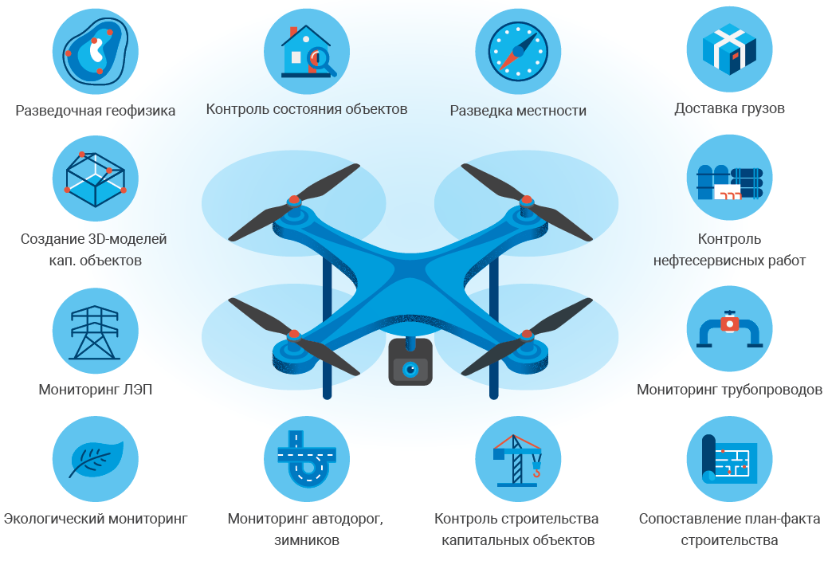
Введение
Планирование пути – определение оптимальной траектории между исходным и целевым узлами с учетом различных ограничений, связанных с БПЛА и окружающей средой.

Slide 3
Цель работы
Создание гибридного алгоритма CAOSA для решения многокритериальной задачи оптимизации, направленной на построение оптимального пути с точки зрения:
длины траектории (Path)
избегания препятствий (Threats)
высоты (Altitude)
осей дрона (UAV’s motion)

Slide 4
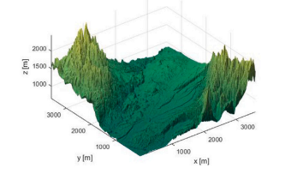
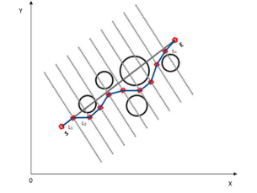
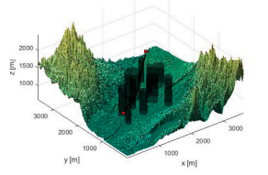
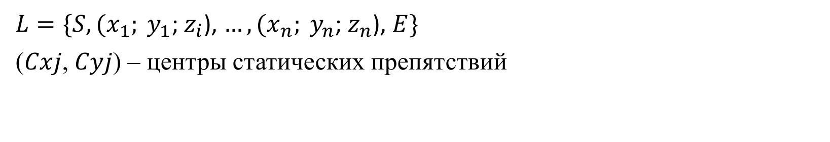
Моделирование пространства для полета
$L=\{S,(x_{1}; y_{1}$; $z_{i}$), $…,(x_{n}; y_{n}$; $z_{n}$), $E\}$
(𝐶𝑥𝑗, 𝐶𝑦𝑗) – центры статических препятствий

Slide 5

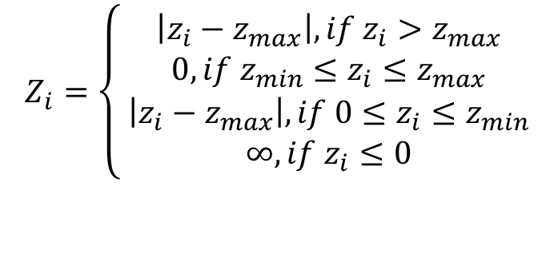
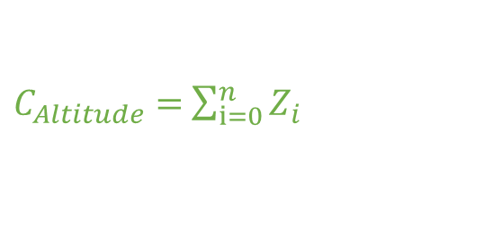
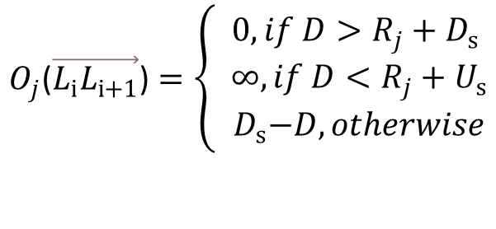
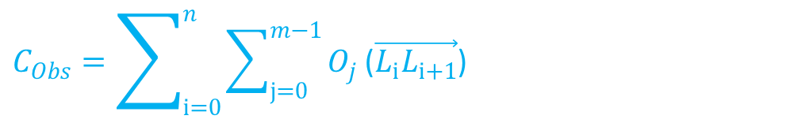
Целевая функция
$$C_{Cost}=w_{1}C_{Path}+{w_{2}C}_{Obs}+{w_{3}C}_{Altitude}+{w_{4}C}_{Axes}$$
$C_{Altitude}=$ $\sum_{i=0}^{n}{Z_{i}}$
$C_{Path}=$ $\sum_{i=0}^{n}{\text{||}\vec{L_{i}L_{i+1}}\text{||}}$
$$Z_{i}=\left\{ \begin{matrix}\begin{aligned}\left|z_{i}−z_{max}\right|, if z_{i}>z_{max} \\ 0, if {z_{min}≤z}_{i}≤z_{max}\end{aligned} \\ \begin{aligned}\left|z_{i}−z_{max}\right|, if {0≤z}_{i}≤z_{min} \\ ∞, if{ z}_{i}≤0\end{aligned}\end{matrix}\right.$$
$C_{Obs}=$ $\sum_{i=0}^{n}{\sum_{j=0}^{m−1}{O_{j }}}$($\vec{L_{i}L_{i+1}}$)
$$O_{j}\text{(}\vec{L_{i}L_{i+1}}\text{)}=\left\{ \begin{matrix}0, if D>R_{j}+D_{s} \\ \begin{aligned}{ ∞, if D<R_{j}+U}_{s} \\ { D}_{s}−D, otherwise\end{aligned}\end{matrix}\right.$$
$$C_{Axes}=C_{Climb}+C_{Turning}$$

Slide 6
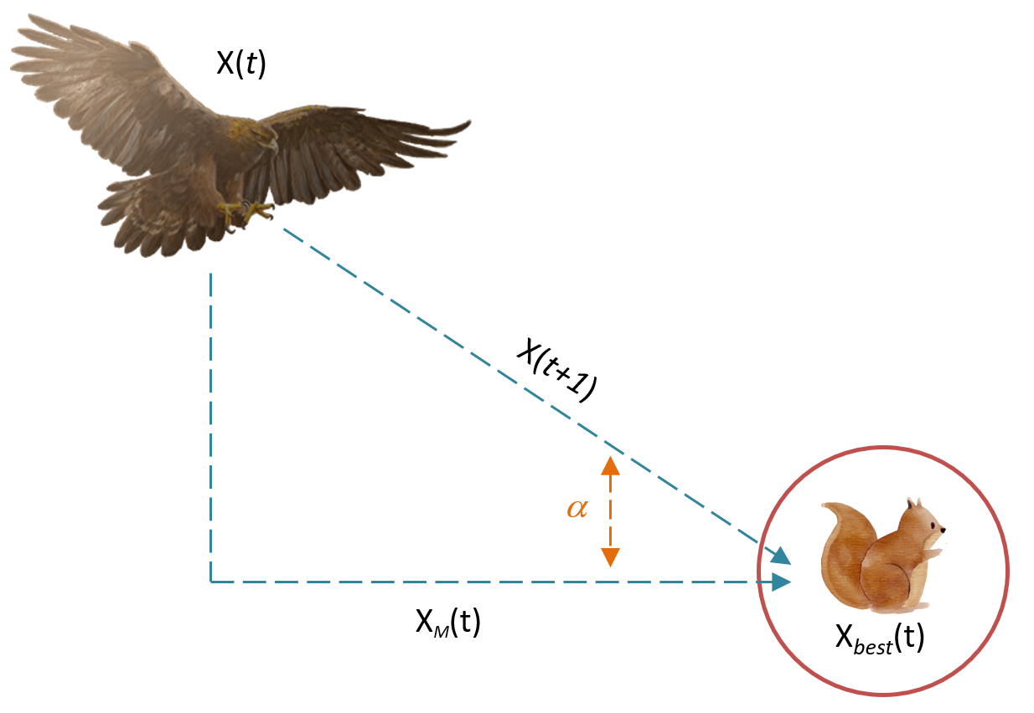
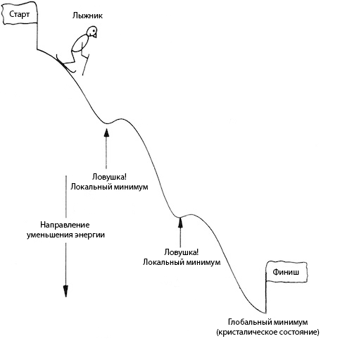
Алгоритм
CAOSA
Chaotic Aquila Optimization
Simulated Annealing

Slide 7
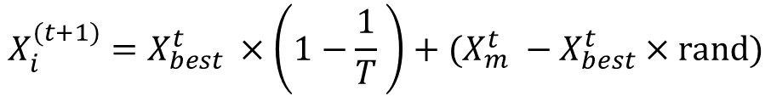

Методы
Aquila optimization algorithm
Использует 4 стратегии для нахождения 𝑋𝑏𝑒𝑠𝑡:
Simulated Annealing
Принимает улучшенное значение $X^{′}$: 𝐶𝑜𝑠𝑡(𝑋') < 𝐶𝑜𝑠𝑡(𝑋)
$$X_{i}^{(t+1)}=X_{best}^{t} ×\left(1−\frac{1}{T} \right)+(X_{m}^{t} −X_{best}^{t}×rand)$$
$$X_{i}^{(t+1)}=X_{best}^{t}×Levy\left(Dim\right)+X_{r}^{t}+(y−x) ×rand)$$
$$X_{i}^{(t+1)}={(X}_{best}^{t}−X_{m}^{t})×a −rand+((UB−LB)×rand+LB)×δ$$
$$X_{i}^{(t+1)}={QF×X}_{best}^{t}−\left(G_{1}×X\left(t\right)×rand\right)−G_{2}×Levy\left(Dim\right)+rand×G_{1}$$

Slide 8
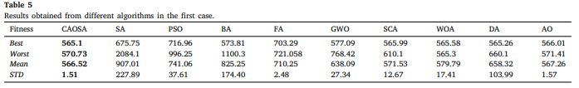
Эксперименты
Количество алгоритмов, с которыми происходит сравнение: 9.
Количество используемых препятствий: 5; 8; 10.
Количество повторений для каждого эксперимента: 50.
Для первого эксперимента:

Slide 9
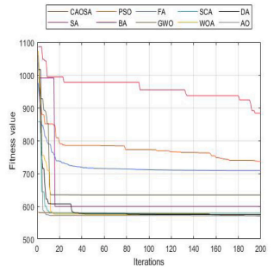
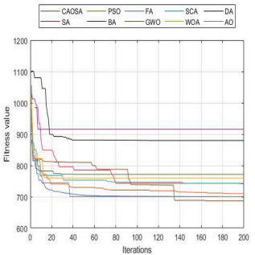
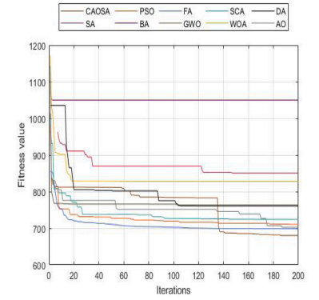
Сходимость
1-й эксперимент
2-й эксперимент
3-й эксперимент

Slide 10
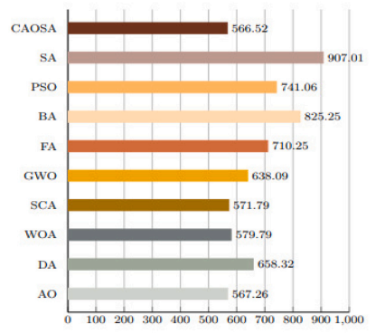
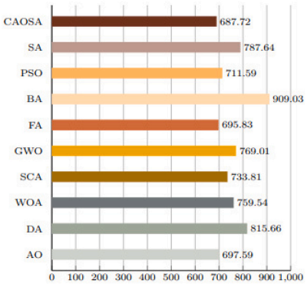
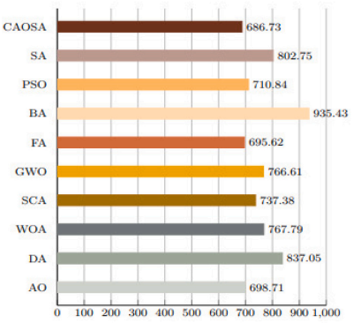
Среднее значение целевой функции
1-й эксперимент
2-й эксперимент
3-й эксперимент

Slide 11
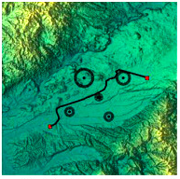
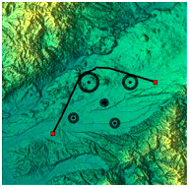
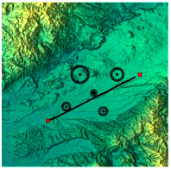
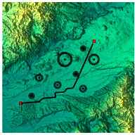
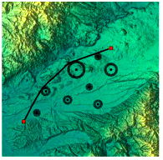
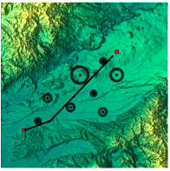
Траектории при разных методах
DA
FA
CAOSA
5 преп.
8 преп.

Slide 12
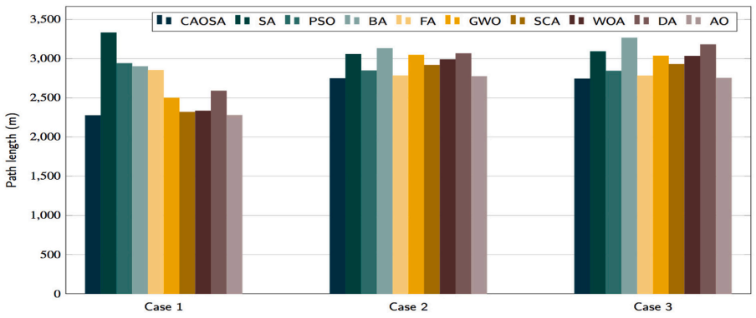
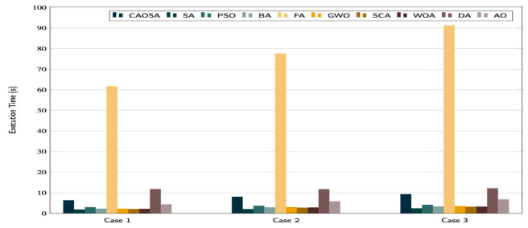
Оценка времени и длины пути

Slide 13
Заключение
Cмоделировано пространство для полета;
Построенo 5, 8, 10 препятствий;
Сформирована целевая функция, включающая 4 параметра;
Реализован алгоритм CAOSA на базе алгоритмов CAO и SA;
Проведены эксперименты, которые показали, что CAOSA способен находить оптимальный путь , который до 36% дает лучше результаты по целевой функции и до 19% по длине пути.

Slide 14
Спасибо за внимание!

